Slide 1



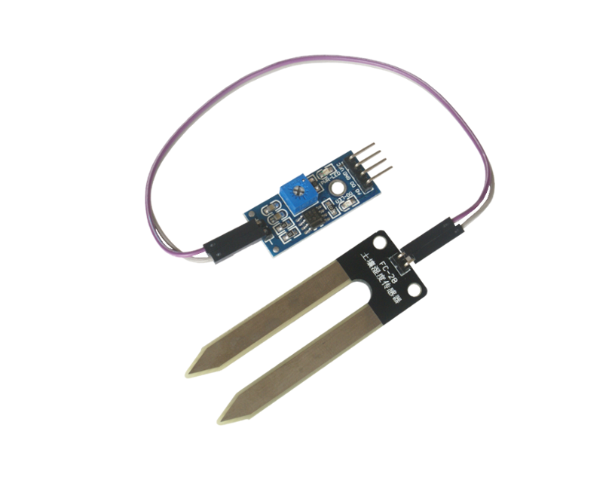


Como o Mushsensor funciona ?
O usuário cadastra-se no site
O sensor é instalado na estufa
Os dados capturados pelo sensor são armazenados em servidores
O agricultor/usuário tem dados precisos sobre a umidade e temperatura da estufa
Esses dados são exibidos em tempo real e em média por hora na página web

